Slide 1

La Universidad de los Andes como institución que almacena, y recolecta datos personales, requiere obtener su autorización para que de manera libre, previa, expresa, voluntaria y debidamente informada, permita a todas las dependencias académicas y/o administrativas, recolectar, recaudar, almacenar, usar, circular, suprimir, procesar, compilar, intercambiar, dar tratamiento, actualizar y disponer de los datos que han sido suministrados y que se han incorporado en distintas bases o bancos de datos, o en repositorios electrónicos de todo tipo con que cuenta la Universidad. Esta información es, y será utilizada en el desarrollo de las funciones propias de la Universidad en su condición de institución de educación superior, de forma directa o a través de terceros, a no ser que usted le manifieste lo contrario de manera directa, expresa, inequívoca y por escrito a la cuenta de correo electrónico dispuesta para tal efecto: habeasdata@uniandes.edu.co – Conozca más aquí: www.uniandes.edu.co/datospersonales

Slide 2
Machine Learning y Procesamiento de Lenguaje Natural
Semana 7: 2025
Notes:
En este video vamos a presentar un ejemplo ilustrativo sobre la construcción de un modelos de simulación de Monte Carlo en Crystal Ball, con base en una guía para estructurar y analizar un problema de decisión con base en herramientas de simulación probabilística.

Slide 3
Embeddings
ASIN | Description
Adidas running shoes | These men's adidas running-inspired shoes are durable to stand up to everyday usage, and they're lightweight to help you make your next time out the best one yet. A Cloudfoam Super midsole provides elevated cushioning, while the textile upper is super soft and comfy. The rubber outsole grips the ground because you never know when you might go off road.
Nike running shoes | Give strength to your step with the Nike Air Zoom Pegasus 37 shoe. Ensuring the fit loved by the runners, the shoe is equipped with a brand new cushioning unit on the forefoot and foam for maximum responsiveness. The result is a durable and lightweight shoe designed for your everyday runs. Nike React foam in the midsole for lightness, elasticity and durability. More foam means more cushioning, no bulk. The Air Zoom unit in the forefoot is twice as large as previous versions, thus offering greater elasticity at each step. It is closer to the foot for better responsiveness.
Palabras idénticas: lightweight, cushioning, everyday
Palabras con mismo significado en contexto particular: AirZoom – CloudFoam
Frases con significado similar: “to help you make your next time out the best one” – “ensuring the fit loved by the runners”

Slide 4
Representando palabras por su contexto
El significado de una palabra está altamente explicado por las palabras que aparecen frecuentemente a su alrededor
Ejemplo:
… government debt problems turning into banking crises as happened in 2009…
… the country has just given its banking system a shot in the arm…
El contexto alrededor de la palabra se puede utilizar para construir el embedding
“banking” y “finance” probablemente deberían tener embeddings similares
Contexto
Contexto

Slide 5
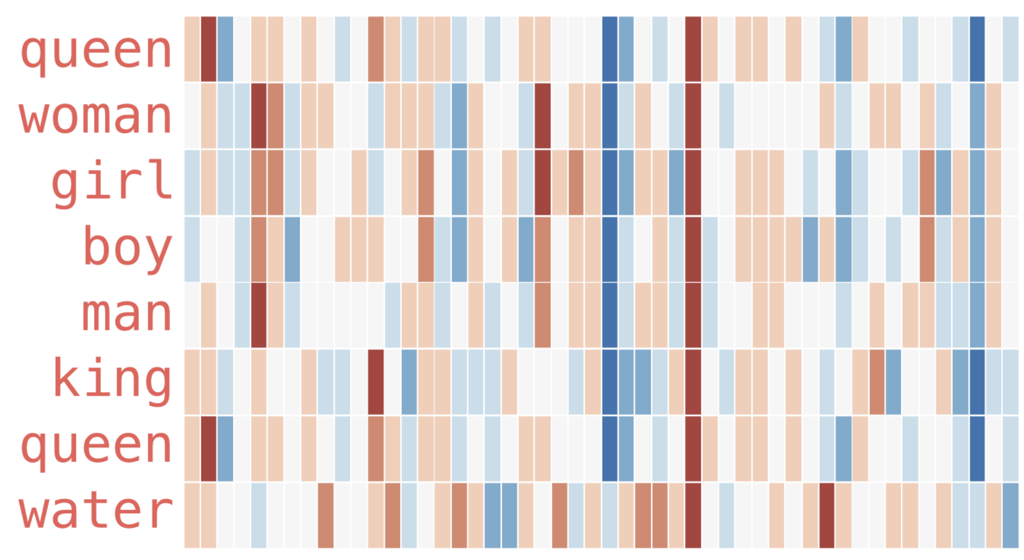
Word2vec - ESPECULACIÓN
Sexo?
Edad?
Realeza?
Persona?

Slide 6
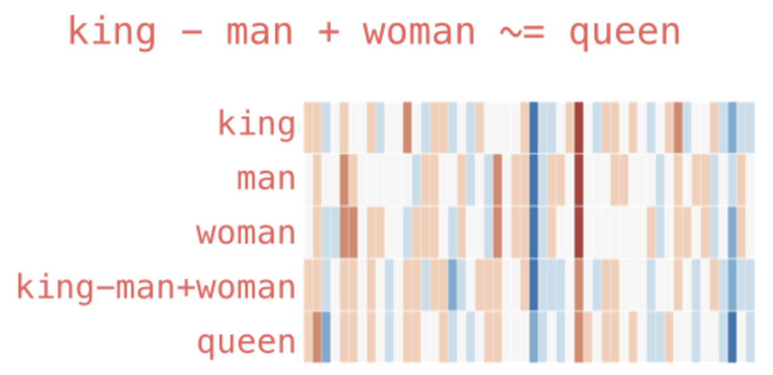
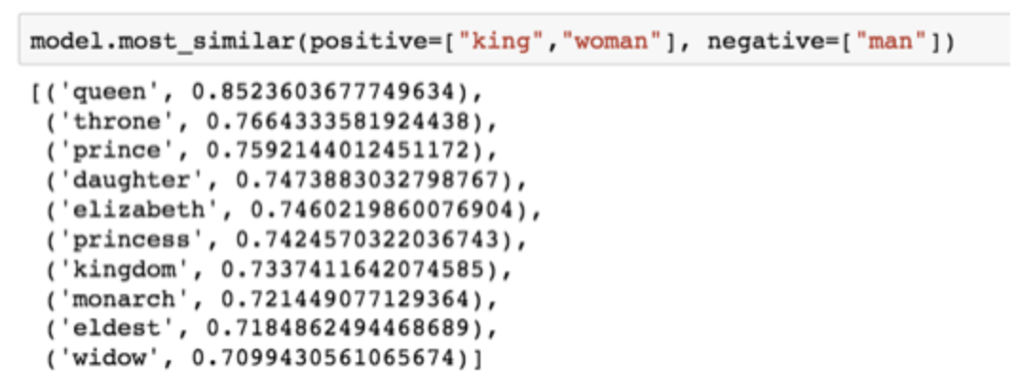
Word2vec
Embeddings pueden capturar analogías a través de operaciones aritméticas:
“Queen” es la palabra más cercana a la suma de embeddings: “king-man+woman” de un conjunto de 400.000 palabras!
“Paris” es la más cercana a “Madrid-Spain+France”

Slide 7
Idea de Word2vec
Queremos construir embeddings tal que palabras que aparezcan en un mismo contexto tengan embeddings similares
Dos algoritmos:
Continuous bag of words (CBOW): dado un contexto, queremos predecir la siguiente palabra:
“The soles of these running shoes are made of ______”
AirZoom? CloudFoam?
Skip-gram: dada una palabra, queremos predecir el contexto:
“_____ _____ _____ AirZoom _____ ______ ______”
Soles? Running? Shoes? Made?

Slide 8
Word2vec: continuous bag of words (CBOW)
Idea: predecir una palabra, dado un contexto
Podemos construir conjunto de entrenamiento dada una ventana (por ejemplo 2):
Government debt problems turning into banking crises as happened in 2009…
Government debt problems turning into banking crises as happened in 2009…
Government debt problems turning into banking crises as happened in 2009…
Government debt problems turning into banking crises as happened in 2009…
Feature 1 | Feature 2 | Output
government | debt | problems
debt | problems | turning
problems | turning | into
turning | into | banking
Ventaja: cantidad casi ilimitada de datos. Por ejemplo: Wikipedia

Slide 9
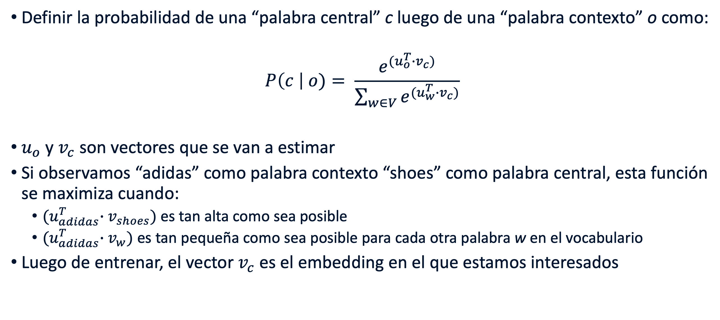
Word2vec: continuous bag of words (CBOW)
Definir la probabilidad de una “palabra central” c luego de una “palabra contexto” o como:
$$P\left(c \right| o)= \frac{e^{{(u}_{o}^{T}∙v_{c})}}{\sum_{w∈V}{e^{{(u}_{w}^{T}∙v_{c})}}}$$
$u_{o}$ y $v_{c}$ son vectores que se van a estimar
Si observamos “adidas” como palabra contexto “shoes” como palabra central, esta función se maximiza cuando:
${(u}_{adidas}^{T}∙v_{shoes})$ es tan alta como sea posible
${(u}_{adidas}^{T}∙v_{w})$ es tan pequeña como sea posible para cada otra palabra w en el vocabulario
Luego de entrenar, el vector $v_{c}$ es el embedding en el que estamos interesados

Slide 10
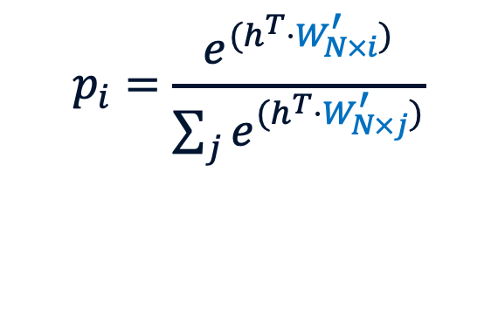





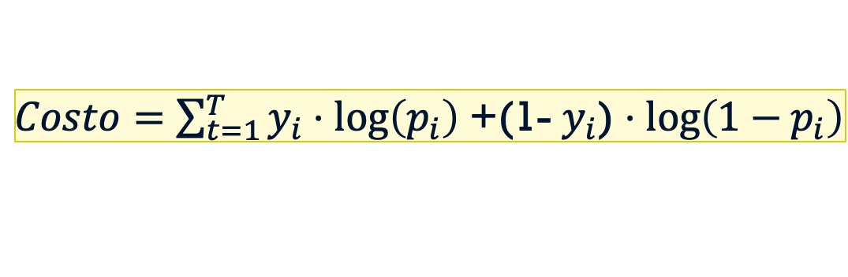

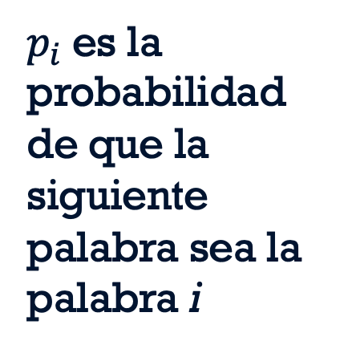


Vocabulario = {government, debt, problems, turning, into, banking}
Ventana = 2
Dimensión embedding = N (por ejemplo N=300)
$Costo=\sum_{t=1}^{T}{y_{i}⋅log\left(p_{i}\right)}$ +(1- $y_{i}$) $⋅log\left({1−p}_{i}\right)$
Capa de input:
Capa escondida:
Capa de output:
$$\left(\begin{matrix}1 \\ 1 \\ 0 \\ 0 \\ 0 \\ 0\end{matrix}\right)$$
$$\left(\begin{matrix}p_{1} \\ p_{2} \\ p_{3} \\ p_{4} \\ p_{5} \\ p_{6}\end{matrix}\right)$$
$$\left(\begin{matrix}0 \\ 0 \\ 1 \\ 0 \\ 0 \\ 0\end{matrix}\right)$$
$$\left(\begin{matrix}h_{1} \\ h_{2} \\ … \\ h_{N}\end{matrix}\right)$$
$$p_{i}=\frac{e^{(h^{T}⋅W_{N×i}^{′})}}{\sum_{j}{e^{(h^{T}⋅W_{N×j}^{′})}}}$$
$p_{i}$es la probabilidad de que la siguiente palabra sea la palabra i
Input:
$$x^{T}⋅W_{6×N}$$
Activación softmax
$$x∈ℝ^{1×6}$$
$$h∈ℝ^{1×N}$$
$$p∈ℝ^{1×6}$$
Valor real
Red neuronal estimada con backpropagation

Slide 11

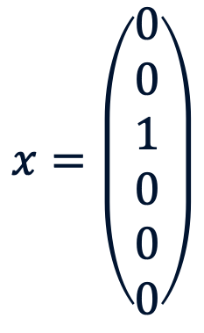
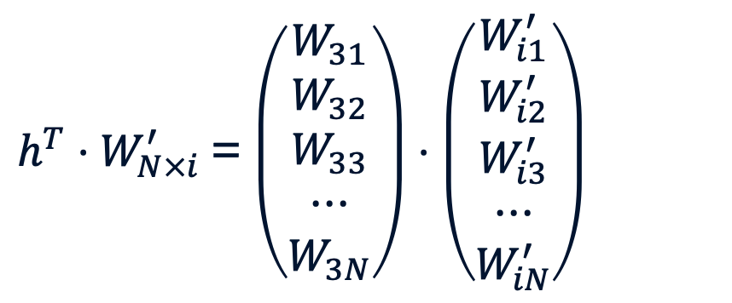
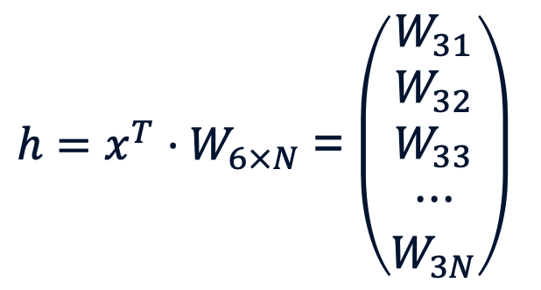
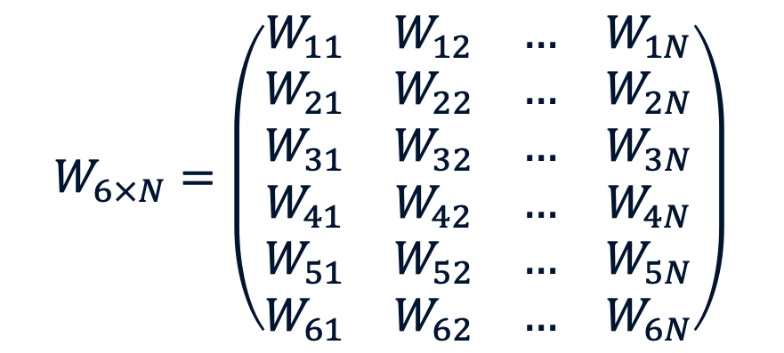
Word2vec: continuous bag of words (CBOW)
$$W_{6×N}=\left(\begin{matrix}W_{11} & W_{12} & … & W_{1N} \\ W_{21} & W_{22} & … & W_{2N} \\ W_{31} & W_{32} & … & W_{3N} \\ W_{41} & W_{42} & … & W_{4N} \\ W_{51} & W_{52} & … & W_{5N} \\ W_{61} & W_{62} & … & W_{6N}\end{matrix}\right)$$
$$x=\left(\begin{matrix}0 \\ 0 \\ 1 \\ 0 \\ 0 \\ 0\end{matrix}\right)$$
${h=x}^{T}⋅W_{6×N}$ = $\left(\begin{matrix}W_{31} \\ W_{32} \\ W_{33} \\ ⋯ \\ W_{3N}\end{matrix}\right)$
$h^{T}⋅W_{N×i}^{′}$= $\left(\begin{matrix}W_{31} \\ W_{32} \\ W_{33} \\ ⋯ \\ W_{3N}\end{matrix}\right)$ $⋅\left(\begin{matrix}W_{i1}^{′} \\ W_{i2}^{′} \\ W_{i3}^{′} \\ ⋯ \\ W_{iN}^{′}\end{matrix}\right)$
Context embedding
$$p_{i}=\frac{e^{(h^{T}⋅W_{N×i}^{′})}}{\sum_{j}{e^{(h^{T}⋅W_{N×j}^{′})}}}$$
Context embedding
Word embedding

Slide 12
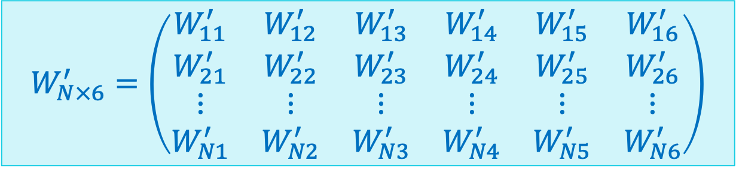
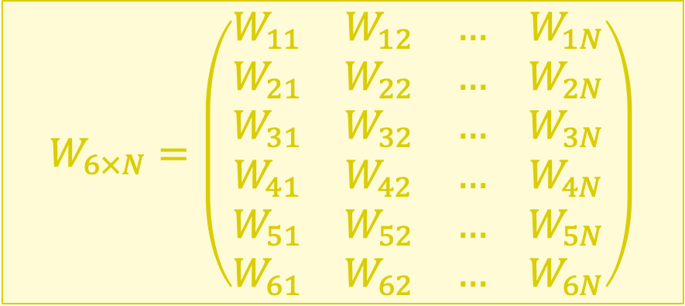
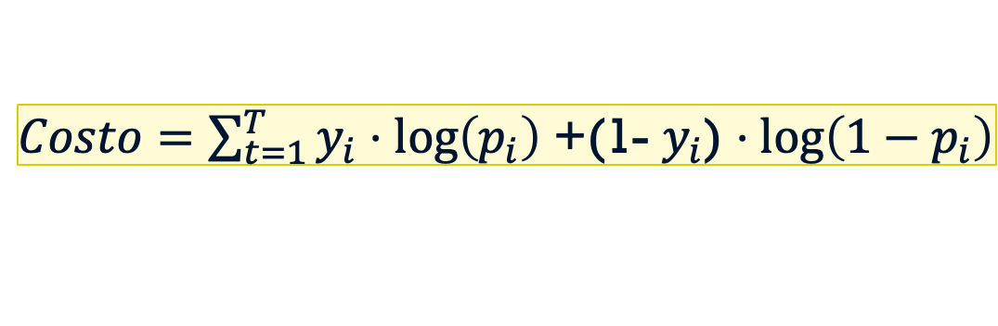
Vocabulario = {government, debt, problems, turning, into, banking}
Ventana = 2
Dimensión embedding = N (por ejemplo N=300)
$Costo=\sum_{t=1}^{T}{y_{i}⋅log\left(p_{i}\right)}$ +(1- $y_{i}$) $⋅log\left({1−p}_{i}\right)$
$$W_{6×N}=\left(\begin{matrix}W_{11} & W_{12} & … & W_{1N} \\ W_{21} & W_{22} & … & W_{2N} \\ W_{31} & W_{32} & … & W_{3N} \\ W_{41} & W_{42} & … & W_{4N} \\ W_{51} & W_{52} & … & W_{5N} \\ W_{61} & W_{62} & … & W_{6N}\end{matrix}\right)$$
Fila i el “embedding contexto” de la palabra i
$$W_{N×6}^{′}=\left(\begin{matrix}W_{11}^{′} & W_{12}^{′} & W_{13}^{′} & W_{14}^{′} & W_{15}^{′} & W_{16}^{′} \\ W_{21}^{′} & W_{22}^{′} & W_{23}^{′} & W_{24}^{′} & W_{25}^{′} & W_{26}^{′} \\ ⋮ & ⋮ & ⋮ & ⋮ & ⋮ & ⋮ \\ W_{N1}^{′} & W_{N2}^{′} & W_{N3}^{′} & W_{N4}^{′} & W_{N5}^{′} & W_{N6}^{′}\end{matrix}\right)$$
Columna i es el embedding que nos interesa de la palabra i

Slide 13
Word2vec: continuous bag of words (CBOW)
Red neuronal de dos capas
Estima un total de (|vocabulario| x 2N) parámetros
Si temenos 400.000 palabras y embeddings de tamaño 300, son 240.000.000 parámetros
FastText

Slide 14




CONTÁCTANOS
PÁGINAS WEB - Ingeniería Industrial:
https://industrial.uniandes.edu.co/es/programas-academicos/maestrias
CORREO Maestría: solicitudes-miad@uniandes.edu.co
OTROS ENLACES DE IMPORTANCIA
Matrículas: https://matriculas.uniandes.edu.co/
Registro: http://registro.uniandes.edu.co/
Bloque Neón: http://bloqueneon.uniandes.edu.co/
AnalyticsUA
AnalyticsUA
AnalyticsUA
Notes:
ENFATIZAR QUE EL ÚNICO CANAL DE COMUNICACIÓN ES EL CORREO solicitudes-miad

